Slide 1
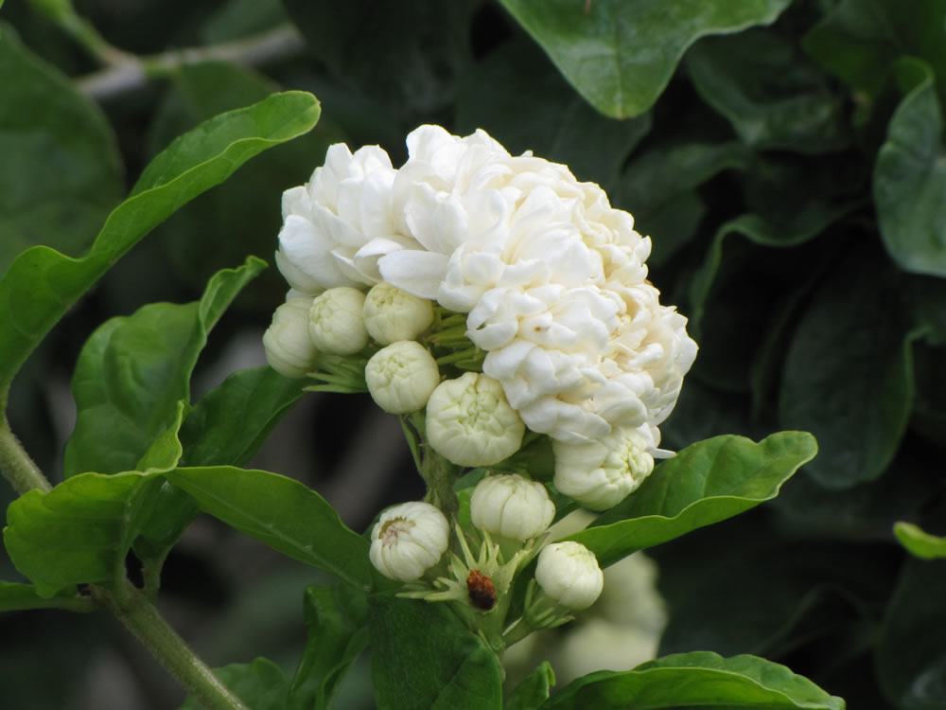
স্বাগতম

Slide 2
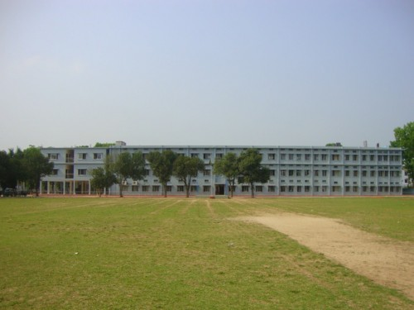
পরিচিতি
মোঃজাহিদুল ইসলাম
প্রভাষক
নওয়াপাড়া মডেল কলেজ
অভয়নগর,যশোর

Slide 3
পাঠ পরিচিতি
বিষয়ঃকৃষিশিক্ষা
পাঠের বিষয়ঃ সেচ ও নিকাশ
সময়ঃ ৪০ মিনিট

Slide 4
এসো একটি ভিডিও দেখি

Slide 5
শিখনফল
এই পাঠ শেষে শিক্ষার্থীরা-
সেচ কী বলতে পারবে
সেচের পানির উৎস বলতে পারবে
সেচের গুরুত্ব এবং সেচের পানি সংরক্ষণকরতে পারবে
সেচের বিভিন্ন প্রকার পদ্ধতি ব্যাখ্যা করতে পারবে

Slide 6
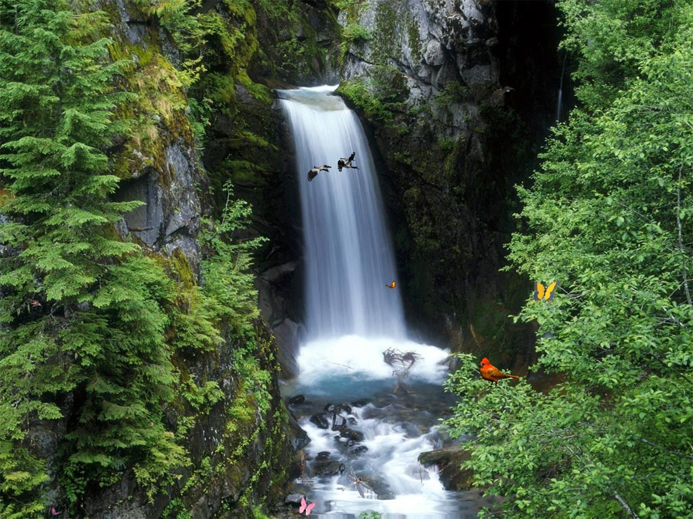
সেচ কি?
ফসলের ফলন বৃদ্ধি ও গাছের জীবনচক্র সম্পন্ন করার জন্য প্রয়োজন পরিমাণ ও উপযুক্ত সময়ে কৃত্তিসভাবে পানি জমিতে বা গাছে সরবরাহ করাকে সেচ বলে

Slide 7
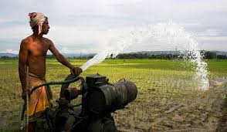
ভূপৃষ্ঠস্থ পানি
ভূগর্ভস্থ পানি
সেচ

Slide 8
সেচের প্রয়োজনীয়তা
১.ফলন বাড়ে
২.গাছের দৈহিক বৃদ্ধি
৩.মাটি থেকে পুষ্টি পরিশোষণ
৪.গাছের খাদ্য তৈরি ,শ্বসন প্রশ্বেসন প্রক্রিয়া হয়
৫.ফুল,ফল রোধ

Slide 9
৬.মাটি উরর্বরতা বাড়ায়
৭.মাটির তাপমাত্রা নিয়ন্ত্রণ থাকে
৮.আগাছা দমন হয়
৯. রোগ পোকা মাকড় দমন
১০.মাটিতে ‘জো‘ অবস্থা আনে

Slide 10
সেচের পানি সংরক্ষণ
বিল
খাল
ডোবায়
নালায়

Slide 11
পানি সেচ পদ্ধতি
ভূ-পৃষ্ঠস্থ
ভূ-নিম্নস্থ
ফোয়ারা
ড্রিপ
আইল
প্লাবন
বেসিন
নালা
ঘূর্ণায়মান
নজল লাইন

Slide 12
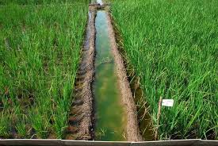
১.ভূ-পৃষ্ঠস্থ সেচ
ক.আইল সেচ

Slide 13
১.ভূ-পৃষ্ঠস্থ সেচ
খ.প্লাবন সেচ

Slide 14
১.ভূ-পৃষ্ঠস্থ সেচ
গ.বেসিন সেচ

Slide 15
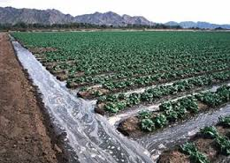
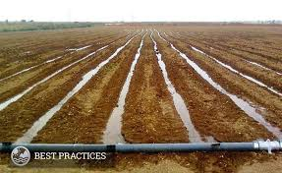
১.ভূ-পৃষ্ঠস্থ সেচ
ঘ.নালা সেচ

Slide 17
২.ভূ-নিম্নস্থ সেচ
মাটির নিচে বিশেষ ধরনের
পাইপ বসিয়ে গাছের শিকড়ের
কাছে পানি সরবরাহ করা

Slide 18
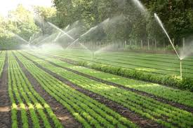
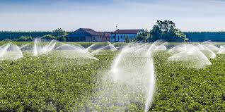
৩.ফোয়ারা পদ্ধতি
উচ্চ চাপে নলের মধ্যে দিয়ে বৃষ্টি মত পানি সেচ দেওয়া

Slide 19
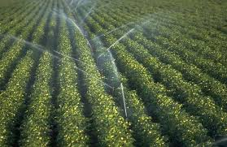
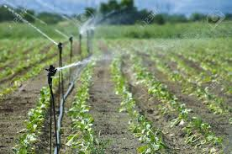
৩.ফোয়ারা পদ্ধতি
উচ্চ চাপে নলের মধ্যে দিয়ে বৃষ্টি মত পানি সেচ দেওয়া

Slide 20
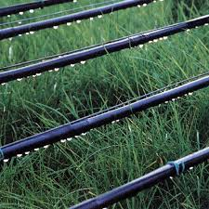
৪.ড্রিপ পদ্ধতি
যে পদ্ধতিতে ফোটায় ফোটায় পানি সরবরাহ করা হয়

Slide 21
ফসলের ন্যূনতম পানির চাহিদার সূত্র
পানি চাহিদা = সেচ চাহিদা + কার্যকর বৃষ্টিপাত + মাটিতে মুজুদকৃত পানি

Slide 22
বাড়ির কাজ
ভূ-পৃষ্ঠস্থ সেচ ও ভূ-নিম্নস্থ সেচের মধ্যে পার্থক্য করে আনবে

Slide 23
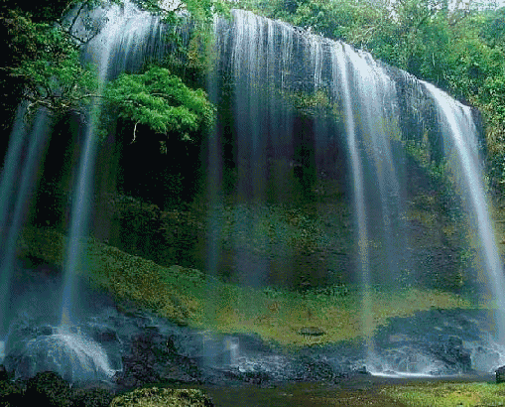
ধন্যবাদ

